Slide 1
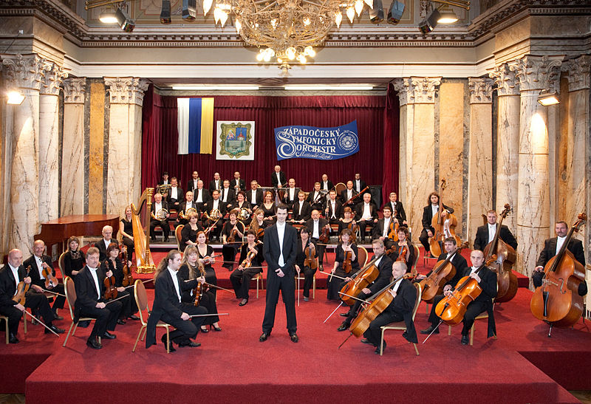
Instruments of Symphony Orchestra
Notes:
Složení symfonického orchestru není vždy stejné. Záleží na typu hudebního díla.
Celkový počet hudebníků se řídí rozpisem nástrojů v partituře skladby. V některých dílech může mít i přes 100 (!) hudebníků.
Provedení hudebního díla řídí dirigent.
Hudební dílo je zapsané (v notách) v partituře. (angl. score)

Slide 2
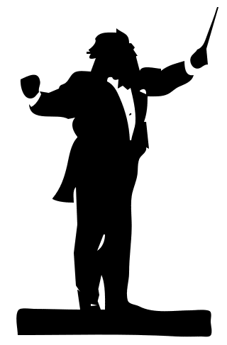
Conductor

Slide 3
Symphony orchestra
Who is the „boss“ (head) of orchestra?
What is the name of the written musical work ?
How many musicians can be in the symphony orchestra ?
Choose:
score even over 100 conductor

Slide 4
Groups of instruments
1.) Strings (strunné) - smyčcové
- drnkací
- klávesové
2. Wind instruments
A) Woodwind (dechové – dřevěné)
B) Brass (dechové žesťové)
3. Percussion (bicí)

Slide 5
String instruments
(Strunné nástroje)
Tón vzniká vibrací struny.
Strunné nástroje symfonického orchestru dělíme do těchto podskupin:
A) smyčcové (struny se rozeznívají smyčcem)
B) drnkací (struny se rozechvívají prstem nebo trsátkem)
C) klávesové (stisk klávesy uvolní kladívko, které rozkmitá strunu)

Slide 6
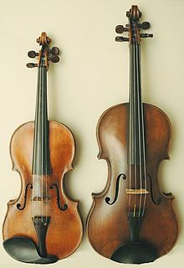
Strunné smyčcové
Violin (housle)
Viola (viola)
Notes:
Pizzicato je technika hry na smyčcové nástroje, při které se nepoužívá smyčec. Hráč rozechvívá struny pomocí prstů (nejčastěji pravé ruky).
Za nejlepší housle, které kdy byly vyrobeny, se považují „stradivárky“ (2. pol. 17. stol. – poč. 18. stol).
Viola má velmi podobnou stavbu jako housle, je jen o málo větší. Její struny jsou laděné o kvintu níže než houslové.
Zvuk violy je v porovnání s houslemi temný a melancholický.
Zajímavost: Víte, že pro kvalitu zvuku je důležitý též smyčec? Je vyroben z exotického dřeva a koňských žíní.

Slide 7
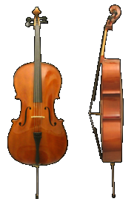
Cello
(Violoncello)
Notes:
Violoncellista sedí při hře na židli a opírá nástroj pomocí vysunovacího kovového bodce o podlahu.

Slide 8
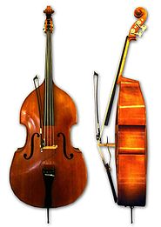
Double bass
(Kontrabas)
Notes:
Kontrabasista při hře může buď sedět na speciální stoličce, nebo stát.

Slide 9
Strunné drnkací
drnkací nástroje jsou poměrně tiché, proto se do symfonického orchestru příliš nehodí
výjimku tvoří harfa, která se používá v tichých pasážích nebo při sólech
existují též virtuózní sólové koncerty pro kytaru nebo mandolínu s orchestrem

Slide 10
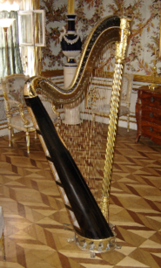
Harp
(Harfa)

Slide 11
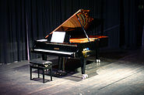
Keyboards instruments
(Klávesové nástroje)
Grand piano
(Klavírní křídlo)
Notes:
V symfonickém orchestru se můžeme setkat s klavírním křídlem. Patří mezi strunné klávesové nástroje. Stiskne-li klavírista klávesu, vymrští se kladívko, které rozkmitá strunu v těle klavíru. Chvění strun se přenáší na rezonanční desku.

Slide 12
Wind instruments
Woodwind instruments
(Dřevěné dechové nástroje)
- Flute (příčná flétna)
- Piccolo (pikola)
- Clarinet (klarinet)
- Oboe (hoboj)
- English Horn (anglický roh)
- Bassoon (fagot)
Notes:
Dřevěné dechové nástroje se skládají z několikadílné trubice vysoustružené nejčastěji z exotického dřeva.
- Mají náustek (hubičku s plátkem nebo strojek), který při fouknutí rozechvívá vzduch uvnitř nástroje.

Slide 13
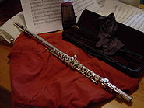
Flute
(Příčná flétna)
Notes:
První příčné flétny se vyráběly ze dřeva a neměly klapky. V pol. 19. stol. byla příčná flétna zdokonalena složitým klapkovým mechanismem a tělo nástroje bylo vyrobeno z kovu. Vynález T. Böhma byl tak úspěšný, že dnes jsou všechny příčné flétny kovové (stále je však řadíme ke dřevěným dechovým nástrojům).

Slide 14
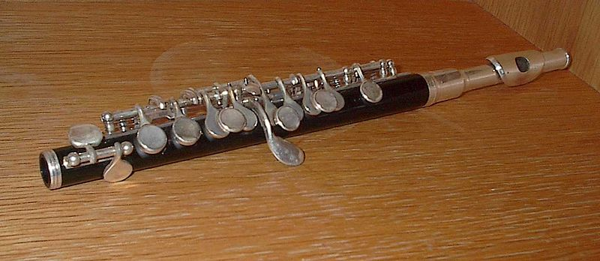
Piccolo
(Pikola)

Slide 15
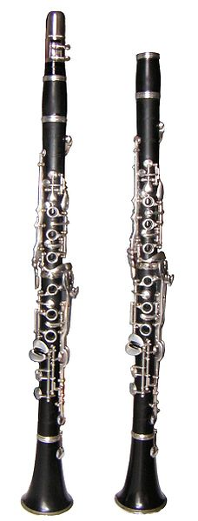
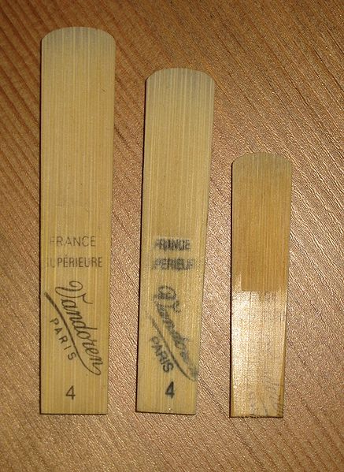
Clarinet
(Klarinet)
Klarinetové plátky
Notes:
Klarinety se stavějí v různých velikostech a laděních. Čím je klarinet menší, tím jasnější a vyšší má zvuk.
Klarinetové plátky jsou vyrobeny z rákosu.

Slide 16
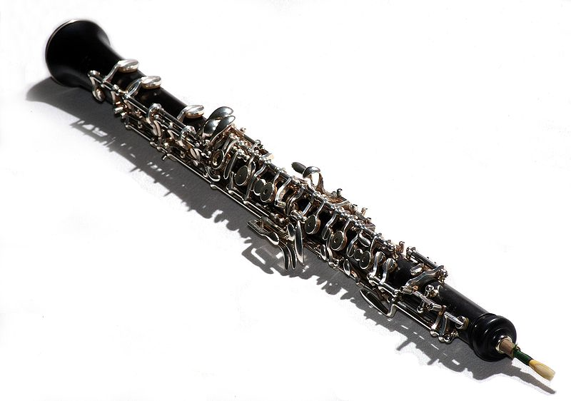
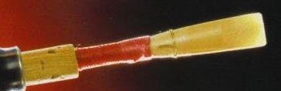
Oboe
(Hoboj)
Hobojový strojek
Notes:
Strojek hoboje se skládá ze dvou úzkých jazýčků z rákosu a nazývá se dvojitý plátek. Vytváří trochu nosový zvuk. Při foukání do strojku je zapotřebí velmi dobrá technika dechu a správné napětí svalů obou rtů.

Slide 17

English Horn
(Anglický roh)
Notes:
Nástroj podobný hoboji. Je asi o 1/3 delší než hoboj. Má vejčitý spodní konec a temnější zvuk.

Slide 18
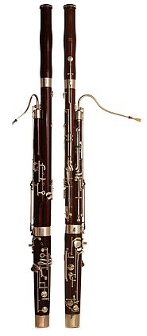
Bassoon
(Fagot)

Slide 19
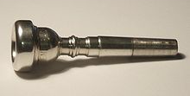
Wind instruments
Brass instruments
(Žesťové)
Trumpet (trubka)
Trombone (pozoun)
French horn (lesní roh)
Tuba (tuba)
Nátrubek trubky
Notes:
Žesťové dechové nástroje mají ozvučnou trubici (korpus) vyrobenou z tenkého kovu, nejčastěji mosazi, stříbrného plechu nebo pakfongu (bílá slitina zinku, mědi a niklu).
Tvar ozvučné trubice určuje, jak bude žesťový nástroj znít.
Aby byl tón hlasitější, mají žesťové nástroje na dolním konci ozvučník neboli roztrub.

Slide 20

Trumpet
Notes:
Trubka má tři ventily. Díky nim je možné hrát všechny tóny potřebné pro melodickou hru.

Slide 21
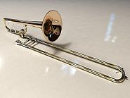
Trombone
(Pozoun)
Notes:
Pozoun má posunovatelný díl, tzv. snižec (snižuje tón), kterým se může tento nástroj prodlužovat nebo zkracovat. Pozoun zní temněji než trubka.

Slide 22
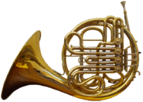
French horn
(Lesní roh)
Notes:
Lesní a lovecké rohy byly původně signální nástroje.
Používaly se na honech, strážních věžích, vytrubovali na ně jezdci poštovních dostavníků.
Několik metrů dlouhé trubice se stáčely do kruhu v několika závitech, aby nepřekážely v jízdě na koni nebo při řízení kočáru.

Slide 23
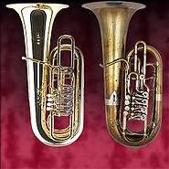
Tuba
Notes:
V pochodové hudbě se používá tuba svinutá do kruhu, tzv. helikon.

Slide 24
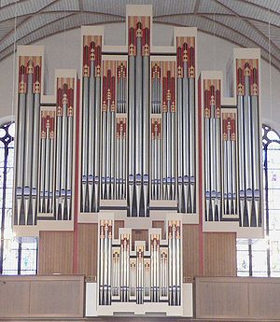
Jiné dechové nástroje
Organ – (varhany)
Notes:
V některých skladbách hrají spolu se symfonickým orchestrem též varhany. Můžeme je zařadit mezi dechové vícehlasé nástroje s klaviaturou. Stiskneme-li klávesu varhan, otevře se ventil a vzduch z dmychadla (elektrického ventilátoru) rozezní píšťaly. Zvuk každé píšťaly je dán její velikostí a tvarem.

Slide 25
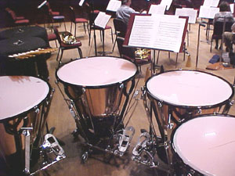
Percussion
(Bicí)
A) Blanozvučné
Kettle Drums
(Tympány)
Bass Drum
(Velký buben)
Snare Drum
(Malý buben)
Notes:
Na rozdíl od většiny blanozvučných bicích nástrojů mají tympány definovanou výšku tónu a mohou být přeladěny (nejčastěji pomocí pedálu).
Při hře se používají plsťové paličky. Tluče-li hráč (perkusionista) při hře střídavě paličkami velmi rychle do blány kotle, hraje tzv. „virbl“.

Slide 26

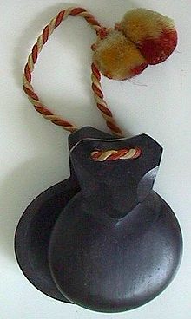
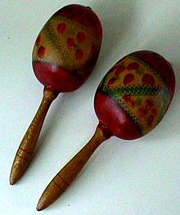
Bicí nástroje
B) Samozvučné
Xylofon
Zvonkohra
Triangl
Činely
Zvony
Kastaněty
Maracas

Slide 27
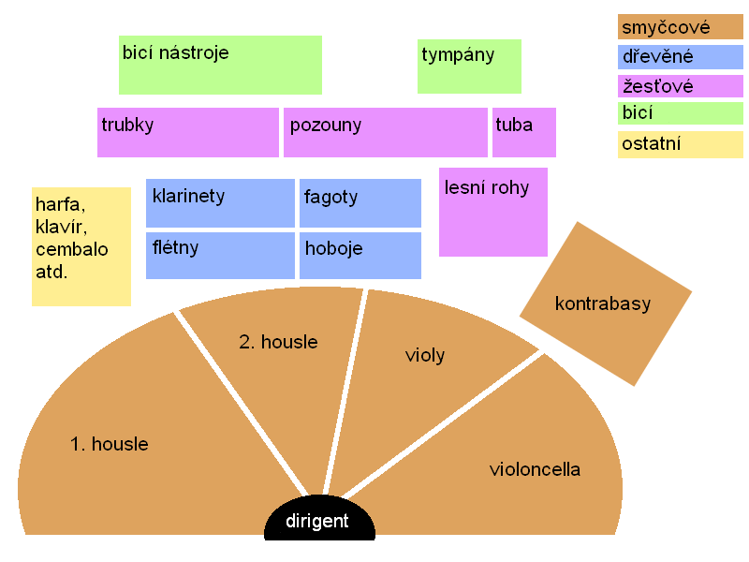
Schéma symfonického orchestru

